Slide 1
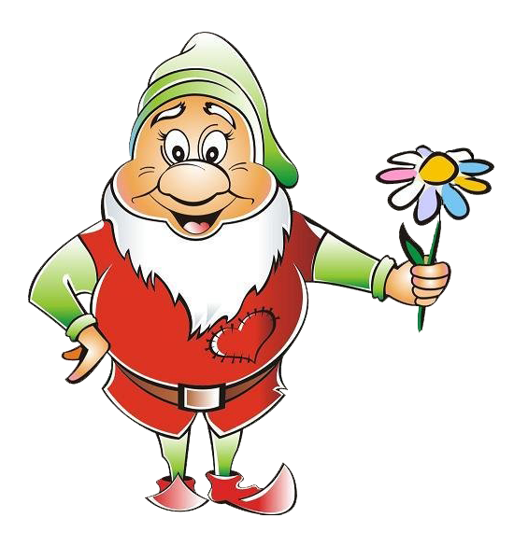
Согласные звуки [л], [л' [м], [м '], буквы л, м.
Согласные звуки
[л], [л']
[м], [м '],
буквы л, м.

Slide 2
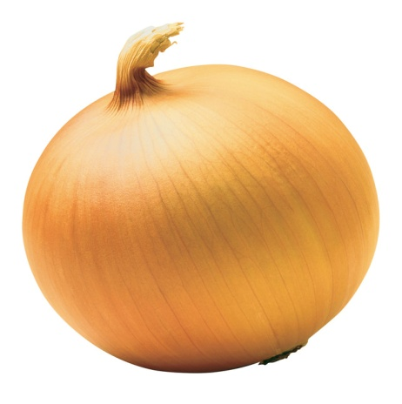
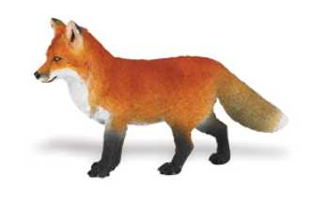
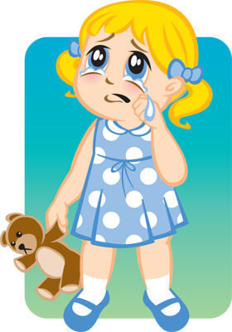
Заставил плакать всех вокруг,
Хоть он и не драчун, а….
Серый волк в густом лесу
Встретил рыжую…
На скамейке у ворот
Лена горько слёзы…

Slide 3
Л л

Slide 4
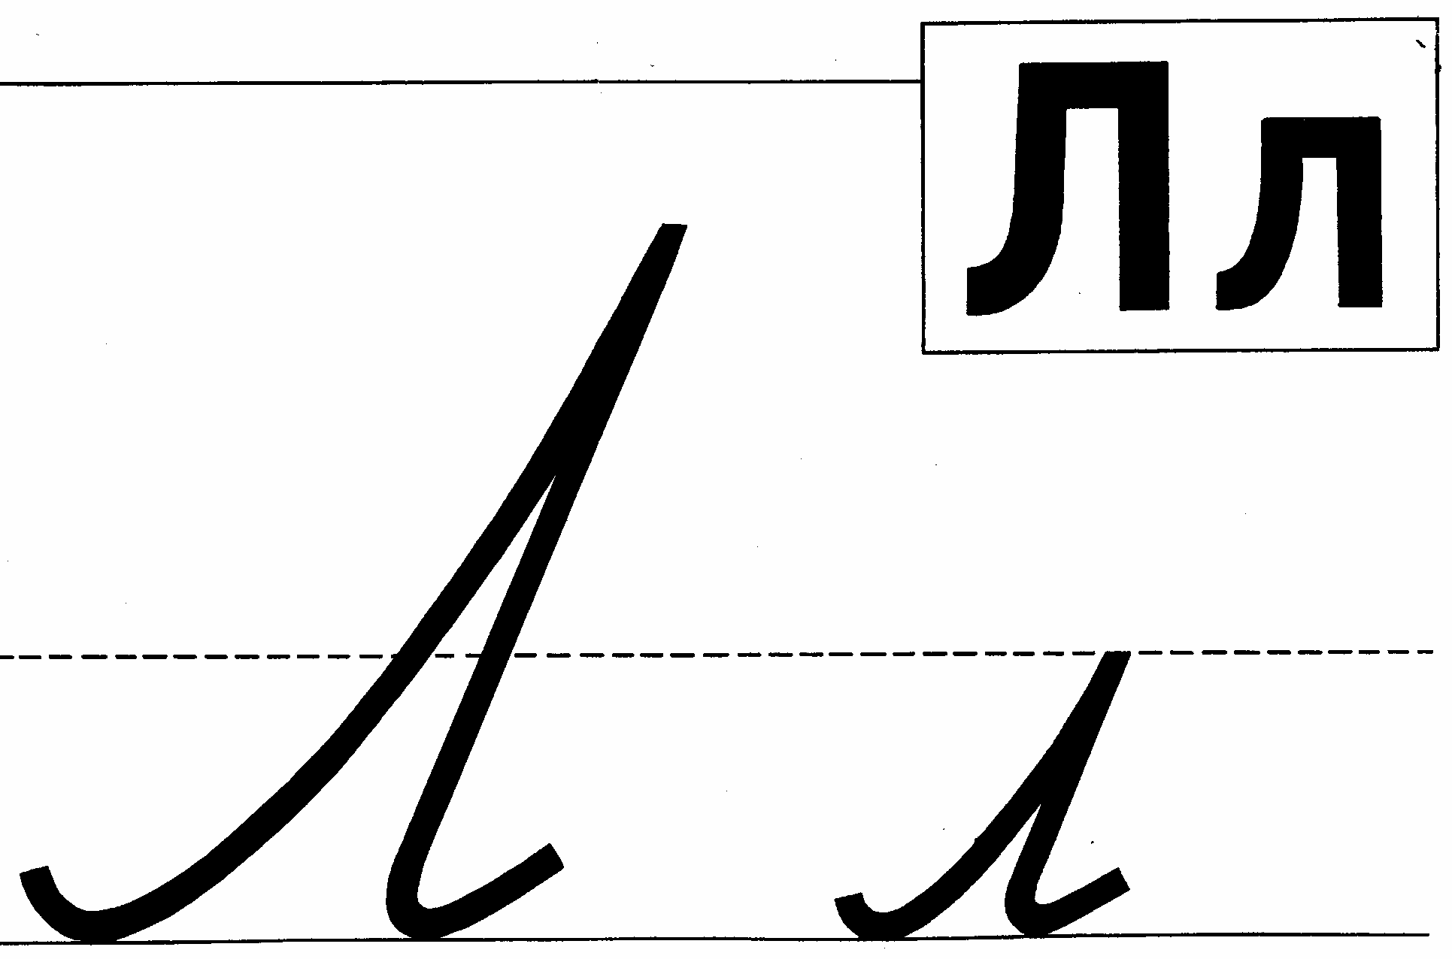

Slide 7
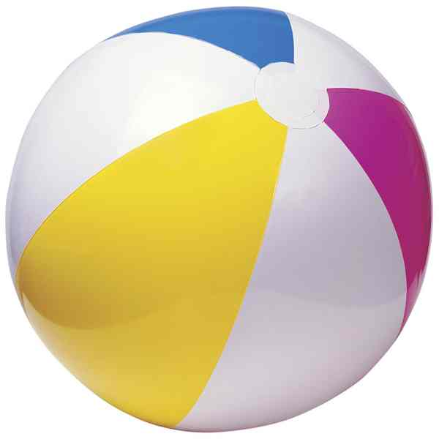
Упадёт-не плачет,
Ножек нет, а скачет.
Он упрямый и пузатый,
Больно бьют его ребята.
Отчего беднягу бьют?
Оттого, что он надут!

Slide 8
М м

Slide 9
